Slide 1
الأمراض المزمنة: السكري
GENS133

Slide 2
أمراض العصر
الثورة الصحية الأولى
الأمراض السارية
مثل البوليو، الكوليرا، وغيرها من ألملراض المعدية
الثورة الثانية
الأمراض المزمنة-السكري، ضغط الدم، السرطان
الثورة الثالثة
ما هي برأيكم؟

Slide 3
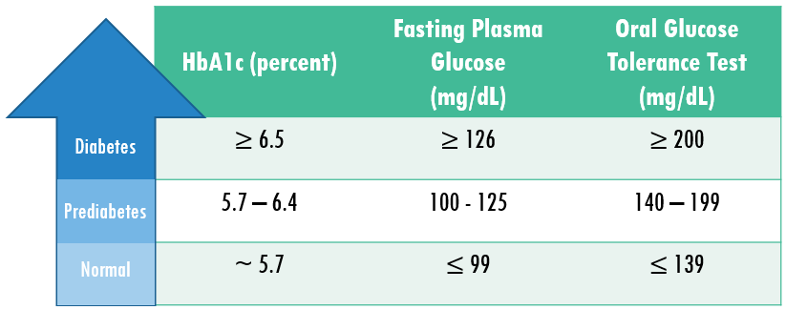
الأمراض المزمنة
السكري
عدم قدرة الجسم على التعامل مع الجلوكوز
هرمون الإنسولين يفرزه البنكرياس ويساعد على إمتصاص الجلوكوز
Type I- عدم قدرة البنكرياس على إنتاج الإنسولين
Type II- فقدان حساسية الخلايا لللإنسولين
تشخيصه

Slide 4
السكري: أسبابه
Type I- يتم إكتشافه في فترة الطفولة
Type II
السمنة
أمراض مختلفة
قلة الحركة
عادات غذائية سيئة
سكري فترة الحمل
فقط في فترة الحمل

Slide 5
السكري: علاجه
Type I
بحاجة لللإنسولين
Type II
تغيير في النمط الحياتي
الأدوية مع تغيير في النمط الحياتي
الإنسولين مع تغيير في النمط الحياتي

Slide 6
تبعات السكري
ضغط الدم
مشاكل الكلى
مشاكل في البصر
مشاكل في الجهاز العصبي
السمنة إن لم يتم تغيير النمط الحياتي

